Slide 1
11회 · 첫째 차시
서비스가 데이터를
기억하는 과정
다시 켜면 사라지는 기록을 눈으로 보고,
무엇을 기억하게 할지 정합니다.
교과서 11-1 · 1쪽
01
Notes:
[시간 계획 — 학생 화면에는 표시하지 않는다]
0–3분 도입(유리창 장면) · 3–10분 사라지는 것 직접 보기 · 10–20분 기억할 기록 고르기와 약속표 3항 · 20–28분 SQLite 파일과 표·행·열 · 28–35분 SQLite Viewer 설치와 보는 법 · 35–42분 AI에게 계획만 듣고 대조 · 42–45분 확인과 정리
밀리면 확인 문제(교과서 19쪽)는 11-2 시작 전으로 돌린다. 「사라지는 것 직접 보기」와 「계획 대조」는 줄이지 않는다.
11-1과 11-2는 같은 날 이어서 한다. 11-1 끝에 OpenCode 창을 닫지 않게 한다. 11-2 첫 요청이 「진행해」다.
[0–1분] 표지
10회에 버튼을 누르면 요청이 가고 응답이 화면에 오게 만들었다. 오늘은 그 결과가 언제까지 남는지부터 본다.
오늘과 다음 시간 모두 10 폴더를 연다. 13회까지 쓰는 내 서비스 프로젝트다.

Slide 2

정보와 디지털 문해력
11-1
방금 남긴 것이 다시 왔을 때 없다
사용자는 어떤 정보를 다시 보기를 기대할까?
교과서 11-1 · 2–3쪽
02
Notes:
[1–3분] 도입 — 유리창 장면
어젯밤 할 일 정리 서비스에 내일 할 일 세 개를 적어 두었다. 아침에 다시 열었더니 목록이 텅 비어 있다. 화면도 멀쩡하고 버튼도 잘 눌린다.
서비스가 고장 난 게 아니다. 적은 걸 어디에도 남겨 두지 않았을 뿐이다. 그런데 사용자에게는 이게 제일 큰 고장이다. 다시 열 이유가 없어지니까.
(그림을 가리키며) 김 서린 유리창에 쓴 글씨는 잠깐 보이다가 흘러내려 사라진다. 지금 우리 서비스의 결과가 이렇다.
[예상 질문] Q. 10회에 만든 거 저장 안 돼요? A. 안 된다. 일부러 안 했다. 지금 직접 확인해 본다.

Slide 3
정보와 디지털 문해력
11-1
다시 켜면 사라지는 것을 내 눈으로 본다
01
1
2
3
4
실행
핵심 행동
새로고침
멈추고 다시
→
→
→
npm run dev
Ready → localhost:3000
입력하고 버튼
결과가 보인다
F5
결과는?
Ctrl+C → npm run dev
결과는?
Ctrl+C 뒤에 이 줄이 보이면
일괄 작업을 끝내시겠습니까 (Y/N)? → Y Enter
사라졌다면 지금은 정상 · 받은 값을 어디에도 적지 않았다
교과서 11-1 · 4쪽
03
Notes:
[3–8분] 사라지는 것 직접 보기
10 폴더를 열고 터미널 → 새 터미널. 줄 끝이 …\10> 인지 보고 npm run dev. Ready가 보이면 localhost:3000.
10-2에서 연결한 핵심 행동을 한 번 한다. 결과가 보이면 F5로 새로고침해 본다. 그다음 터미널을 누르고 Ctrl+C로 멈췄다가 다시 npm run dev.
Windows에서는 Ctrl+C 뒤에 「일괄 작업을 끝내시겠습니까 (Y/N)?」가 나올 수 있다. Y 누르고 Enter.
사라졌으면 정상이다. 10회에는 요청을 받아 응답을 돌려주기만 했다. 받은 값을 어디에도 적지 않았다.
[진행 메모] npm run dev에서 빨간 글자가 나는 학생은 10-2 상태부터 본다. 핵심 기능이 아직 안 되는 학생은 오늘 그것부터 바로잡게 한다(교과서 21쪽).
[진행 메모] 새로고침해도 결과가 남는 학생이 있으면 10-2에서 AI가 저장을 붙였을 수 있다. 어디에 저장했는지 같이 본다.

Slide 4
정보와 디지털 문해력
11-1
화면에 보이는 것은 아직 기억이 아니다
01
지금 · 10회까지
11회가 끝나면
입력 → 요청 → 응답 → 화면
결과는 화면과 실행 중인 서버에만
새로고침 · Ctrl+C → 사라진다
입력 → 요청 → 파일에 적는다 → 응답
data/app.db 에 한 행으로 남는다
다시 열면 파일에서 읽어 와 보여 준다
저장하기 + 다시 불러오기 = 한 짝
교과서 11-1 · 5쪽
04
Notes:
[8–10분] 보이는 것과 기억
결과가 화면에 보였다고 서비스가 기억한 게 아니다. 지금은 브라우저 화면과 실행 중인 서버 안에 잠깐 있다가 같이 사라진다.
기억하려면 두 가지가 다 있어야 한다. 파일에 적어 두는 것, 그리고 다시 열 때 그 파일에서 읽어 오는 것.
저장만 하면 파일 안에는 있는데 사용자는 못 본다. 읽어 오기만 있으면 읽을 게 없다. 그래서 한 짝이다. 11-2에서 둘을 같이 연결한다.

Slide 5
정보와 디지털 문해력
11-1
사용자가 다시 왔을 때 무엇을 기대하는가
02
서비스
기록이 생기는 행동
기억할 것
다시 보는 순간
할 일 정리
할 일을 쓰고 추가
할 일 · 추가한 시각
다음 날 다시 연 목록
계산 · 변환
값을 넣고 계산
입력값과 결과
최근 기록 목록
추천
조건을 고르고 추천
조건과 추천 결과
지난 추천 다시 보기
퀴즈 · 연습
한 판을 끝낸다
점수와 날짜
내 기록이 늘었나
새로 정하지 않는다 · PRD 5항과 9회 흐름에 이미 있다
교과서 11-1 · 6쪽
05
Notes:
[10–13분] 기억할 기록
무엇을 기억할지는 서비스가 아니라 사용자에게서 시작한다. 다음에 다시 열었을 때 「아, 그대로 있네」 하고 기대하는 것.
표에서 내 서비스와 가까운 줄을 찾아봐라. 계산기 같은 서비스도 「최근 기록」이라는 기억할 것이 있다.
새로 정하는 게 아니다. PRD 5항에 「서비스가 반드시 기억해야 할 기록」을 7-2에서 이미 적었다. 오늘은 그중 처음 연결할 하나를 고른다.

Slide 6
정보와 디지털 문해력
11-1
의미 있는 기록 하나부터 시작한다
02
1
2
3
4
저절로 생기나
다시 볼 의미
개인정보 없이
표 하나로
핵심 기능을 쓰면
생기는 기록
사용자가 나중에
다시 볼 이유
실제 이름 · 연락처
없이 만든다
충분하면
하나만
가짜 기록을 만들지 않는다
보여 주려고 미리 넣은 예시 기록 열 개 · 아무도 보지 않는 방문 횟수 · 버튼 누른 횟수
교과서 11-1 · 7쪽
06
Notes:
[13–15분] 의미 있는 기록 하나
가장 흔한 실수가 데이터베이스를 썼다는 표시를 내려고 서비스와 상관없는 값을 저장하는 것이다. 방문 횟수 같은 것. 쉽게 저장되지만 사용자는 그걸 다시 볼 이유가 없다.
네 질문에 다 「예」인 기록 하나면 충분하다.
평가에서도 표 개수를 보지 않는다. 계획한 기록이 실제로 저장되고 사용자에게 다시 보이는지를 본다.
[예상 질문] Q. 표가 하나면 점수가 낮지 않아요? A. 아니다. 7-1에서 본 것처럼 나눌 이유가 없으면 하나가 맞다.

Slide 7
정보와 디지털 문해력
11-1
내 서비스가 기억할 기록을 세 줄로 적는다
03
1
2
3
PRD.md
09_development_plan.md
10_api_promise.md
→
→
5. 데이터
기억할 기록 · 다시 보는 순간
3항 마지막 칸
7항 11회 줄
3항 세 줄을
맞게 채운다
docs/10_api_promise.md · 3항 (예 · 할 일 정리)
- 다시 켜면 사라지는 것: 추가한 할 일 목록
- 11회에 SQLite에 저장할 핵심 기록: 할 일 내용, 추가한 시각
- 저장된 기록을 다시 보는 순간: 다음 날 다시 열었을 때 목록 맨 위부터
이름 · 전화번호 · 방문 횟수가 끼어 있으면 지금 고친다
교과서 11-1 · 8–9쪽
07
Notes:
[15–20분] 내 기록 세 줄
이제 내 서비스로 정한다. docs 폴더를 열면 PRD, 개발 계획, 10-2에서 쓴 API 약속표가 있다.
PRD 5항의 기억할 기록과 다시 보는 순간, 개발 계획 3항 마지막 칸과 7항 11회 줄을 보고, 약속표 3항 세 줄을 거기에 맞게 채우거나 고친다. Ctrl+S.
이 세 줄을 오늘 마지막에 AI가 읽는다.
세 파일이 서로 다르면 PRD는 고치지 말고 약속표 쪽을 맞춘다. docs 문서는 내가 고친다. AGENTS.md에 AI는 docs를 고치지 말라고 적혀 있다.
교과서 9쪽 표에 흔한 잘못이 있다. 이름 · 전화번호, 방문 횟수, 「모든 기록」.
[진행 메모] 한 바퀴 돌며 「저장할 핵심 기록」 줄만 읽어 준다. PRD 5항이 비어 있는 학생은 손을 들게 한다.

Slide 8
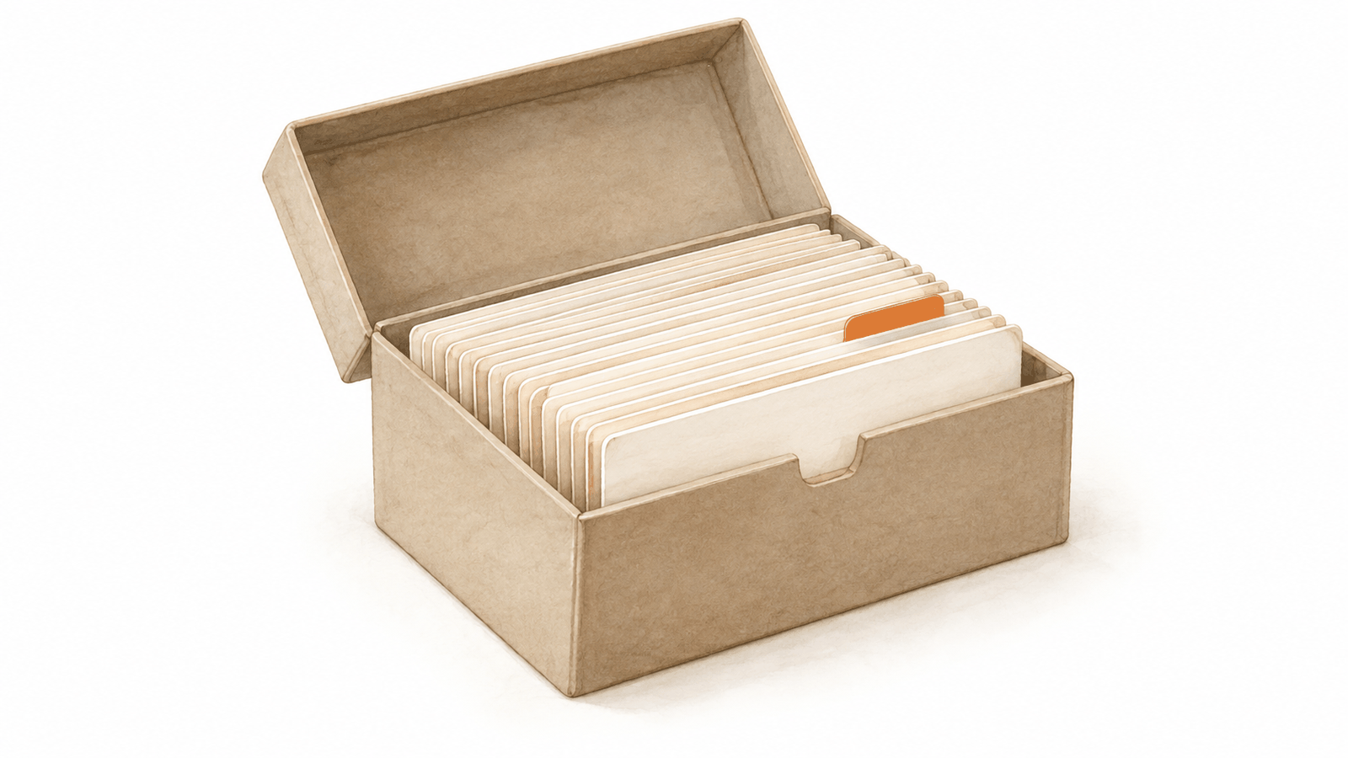
정보와 디지털 문해력
11-1
SQLite는 프로젝트 안의 파일 하나다
04
10 폴더
data/
└─ app.db
7-1과 같은 것
표 · 행 · 열 · 기본키
다른 것은 위치
외부 서비스가 아니라
내 폴더의 파일
처음 저장할 때 생긴다 · 기본 편집기로 열면 깨진 글자
교과서 11-1 · 10–11쪽
08
Notes:
[20–23분] SQLite는 파일 하나
기억할 것을 정했으니 이제 적어 둘 곳. 우리 표준 프로젝트는 SQLite를 쓴다.
휴대폰 메모 앱은 가입 안 해도 적은 게 남는다. 앱 안의 파일에 적어 두기 때문이다. SQLite가 그런 방식이다.
(상자 그림을 가리키며) 데이터베이스라고 하면 어딘가 따로 돌아가는 큰 기계를 떠올리는데, 여기서는 상자 하나, 파일 하나다. data 폴더 안의 app.db.
이 파일은 처음 저장하는 순간 저절로 생긴다. 지금은 아직 없다.
app.db는 글자 파일이 아니다. 그냥 클릭하면 깨진 기호가 보인다. 고장 아니다. 고치지 말고 닫는다. 잠시 뒤 설치할 Viewer로 연다.

Slide 9
정보와 디지털 문해력
11-1
7-1에서 본 표가 파일 안에 그대로 있다
05
tasks
id · 기본키
text
created_at
1
수학 숙제 23쪽까지
2026-11-05 08:41
2
영어 단어 20개 외우기
2026-11-05 08:42
3
과학 보고서 표 그리기
2026-11-05 08:44
이 표의 한 행은 무엇인가? → 할 일 하나
교과서 11-1 · 12쪽
09
Notes:
[23–26분] 표·행·열
SQLite 파일 안에는 7-1에서 엑셀 성적표와 비교했던 그 표가 들어 있다. 할 일 정리라면 이 표 하나면 된다.
표 이름 tasks. 열은 id, text, created_at. id는 7-1의 기본키다. 저장할 때 1, 2, 3 저절로 붙는다. created_at도 저절로 적힌다.
7-1에서 표를 볼 때 첫 질문이 뭐였지? 「이 표의 한 행은 무엇인가?」 (주황 테두리를 가리키며) 한 행이 할 일 하나다.
내 서비스라면 한 행이 무엇인지 한 문장으로 말할 수 있어야 한다. 짝에게 말해 보게 한다.

Slide 10
정보와 디지털 문해력
11-1
표는 lib/db.js의 getDb()에서 만든다
05
lib/db.js · 연결하는 부분은 선생님이 정해 두었다
export function getDb() {
if (!db) {
db = new DatabaseSync(DB_PATH); // data/app.db
// 내 서비스의 표를 여기서 만든다 (11회)
}
AI가 넣을 한 줄 (예)
CREATE TABLE IF NOT EXISTS tasks (id ..., text ..., created_at ...)
tasks
( … )
IF NOT EXISTS
표 이름
열 이름
없으면 만들고, 있으면 그대로
교과서 11-1 · 13쪽
10
Notes:
[26–28분] getDb()
이 표는 누가 만드나. lib/db.js를 열어 보자. 파일에 연결하는 부분은 선생님이 정해 두었다. 가운데 「내 서비스의 표를 여기서 만든다」는 빈자리가 있다.
11-2에서 AI가 이 자리에 한 줄을 넣는다. CREATE TABLE.
SQL 문법을 외우지 않는다. 이 줄에서 읽을 건 셋뿐이다. 표 이름, 괄호 안 열 이름, IF NOT EXISTS. 없으면 만들고 이미 있으면 그대로 둔다. 그래서 서버를 다시 켜도 쌓인 행이 안 지워진다.
[썰 — 시간이 남을 때만] node:sqlite는 Node에 들어 있는 SQLite다. 그래서 따로 설치할 패키지가 없다.

Slide 11
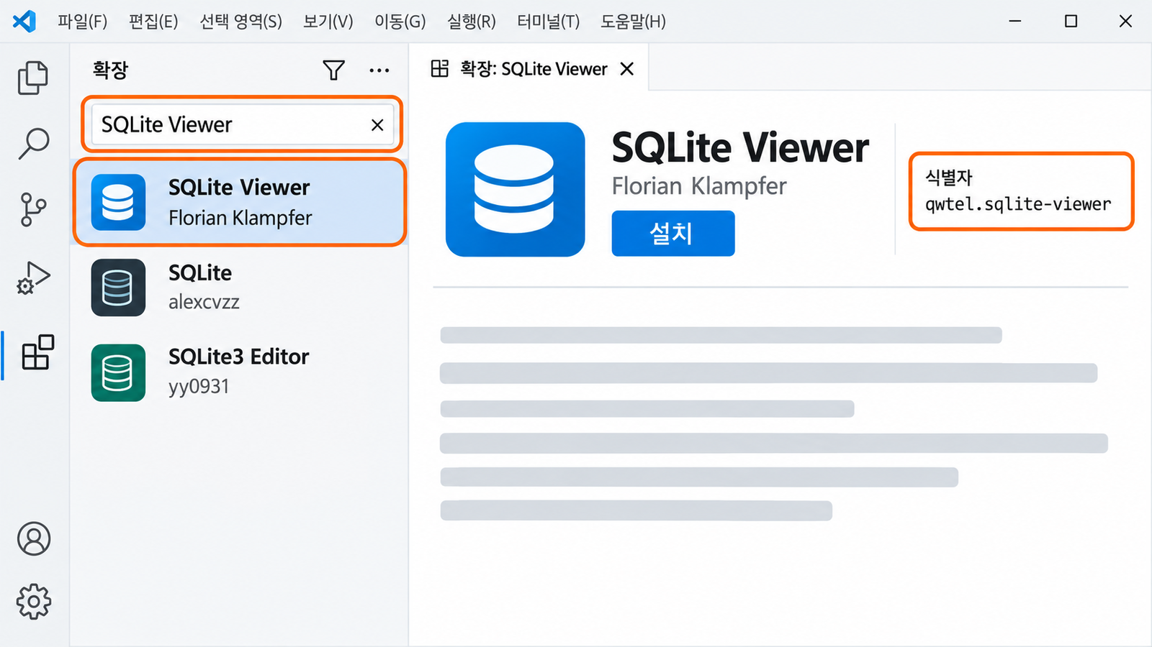
정보와 디지털 문해력
11-1
VS Code에 SQLite Viewer를 설치한다
06
순서
확장 · Ctrl+Shift+X
SQLite Viewer 검색
식별자 확인
설치 → 제거로 바뀌면 끝
식별자 (확장 ID)
qwtel.sqlite-viewer
이름이 비슷한 확장이 여럿 · 식별자가 다르면 설치하지 않는다
교과서 11-1 · 14–15쪽
11
Notes:
[28–33분] SQLite Viewer 설치
app.db는 기본 편집기로 못 읽는다. 표와 행을 보여 주는 확장을 설치한다. 2회에 Korean Language Pack, Python 확장을 설치한 그 방법이다.
확장 화면에서 SQLite Viewer를 검색하면 비슷한 이름이 여러 개 나온다. 눌러서 오른쪽 설명 화면의 식별자가 qwtel.sqlite-viewer 인지 본다. 맞으면 설치. 단추가 제거로 바뀌면 끝.
이 확장은 읽기 전용으로만 쓴다. 값을 고치거나 지우지 않는다. 기록은 언제나 내 서비스 화면에서 만든다.
설치까지만 한다. 내 app.db는 아직 없다. 여는 건 11-2.
[진행 메모] 다른 확장을 설치한 학생은 그 확장의 제거를 누르게 한다. 학교 PC에서 확장 마켓 접속이 막히면 미리 받아 둔 VSIX를 쓴다.

Slide 12
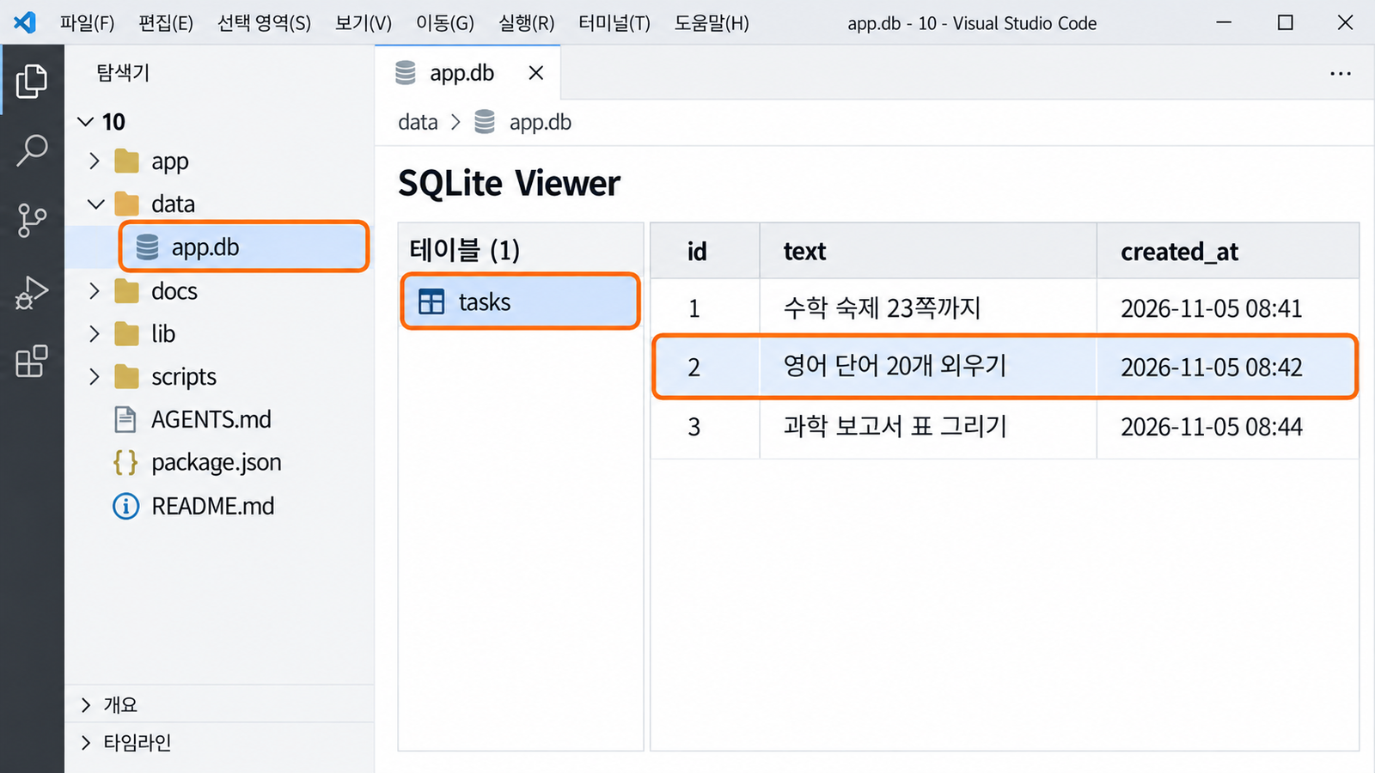
정보와 디지털 문해력
11-1
Viewer로 열면 표와 행이 보인다
06
확인하는 것
입력한 값이 새 행으로
다시 켠 뒤에도 그 행이
하지 않는 것
값 고치기 · 지우기
SQL 쓰기
교과서 11-1 · 16쪽
12
Notes:
[33–35분] Viewer로 보는 것
내 data/app.db는 11-2에서 처음 저장할 때 생긴다. 그래서 오늘은 할 일 예시 파일을 열면 어떻게 보이는지 미리 본다.
(캡처를 가리키며) 탐색기의 data 폴더 아래 app.db, 왼쪽에 표 이름 tasks, 오른쪽에 열과 행. 아까 본 표 모양 그대로다.
11-2에서 Viewer로 확인할 건 두 가지다. 화면에서 입력한 값이 새 행으로 생겼나, 서버를 다시 켜도 그 행이 남았나.
[진행 메모] 선생님 PC에서 example_tasks_route.js로 만든 예시 app.db를 실제로 열어 보여 주면 더 좋다.

Slide 13
정보와 디지털 문해력
11-1
고치기 전에 계획부터 듣는다
07
터미널 ① 그대로
터미널 ② 새로 (+)
npm run dev · 켜 둔다
…\10> opencode
무엇을 저장
언제 다시 보나
표와 열
고칠 파일
어떤 행동에서
무엇을
언제 · 화면의
어디에서
표 이름 · 열 이름
열마다 담는 것
파일 이름
요청문은 교과서 17쪽에서 복사 · 「아직 코드는 고치지 마」
교과서 11-1 · 17쪽
13
Notes:
[35–39분] 계획부터 듣기
이제 AI에게 저장을 맡긴다. 그런데 바로 「만들어 줘」라고 하지 않는다.
저장을 붙이면 lib/db.js, API 파일, 화면 파일이 한꺼번에 바뀐다. 다 바뀐 뒤에 표 이름이나 열이 틀린 걸 알면 되돌리기 어렵다.
그래서 오늘은 계획만 듣는다. 고치는 건 11-2에서 「진행해」로 시킨다. 10회부터 쓰는 두 번 나누기 그대로다.
npm run dev 터미널은 그대로 두고, 터미널 패널의 +로 하나 더 연다. 줄 끝이 …\10> 인지 보고 opencode.
교과서 17쪽 요청문을 복사해 보낸다. AI가 네 가지를 설명할 것이다. 무엇을 저장하는지, 언제 다시 보는지, 표와 열, 고칠 파일.
[진행 메모] AI가 바로 파일을 고치기 시작하면 「방금 고친 것을 모두 되돌려 줘. 아직 고치지 말고 계획만 설명해 줘」(교과서 21쪽).

Slide 14
정보와 디지털 문해력
11-1
AI의 계획을 PRD와 한 줄씩 대 본다
07
확인할 질문
대 볼 곳
표의 역할이 후보 테이블과 같은가
PRD 5항
열마다 담는 것이 저장할 핵심 기록에 있는가
약속표 3항
이름 · 연락처 같은 개인정보 열이 없는가
PRD 5항 저장하지 않을 정보
표 하나로 될 일을 여러 개로 나누지 않았나
PRD 5항 후보 테이블
다시 보는 순간과 위치가 내 흐름과 같은가
개발 계획 3항
다르면
___ 열은 빼 줘. 사용자는 이 정보를 입력한 적이 없어.
아직 고치지 말고, 바뀐 계획만 다시 알려 줘.
교과서 11-1 · 18쪽
14
Notes:
[39–42분] 계획 대조
AI가 계획을 설명하면 PRD 5항과 약속표 3항을 옆에 두고 한 줄씩 대 본다.
열 이름이 영어로 나와도 괜찮다. 그 열에 무엇을 담는지 AI 설명을 읽고, 내가 적은 기록과 같은 건지만 판단한다.
다르면 「이 열은 왜 있어?」가 아니라 「사용자는 이 정보를 입력한 적이 없어」로 말한다. 사용자 눈으로 지적하는 거다. 그리고 꼭 「아직 고치지 말고」.
계획이 맞으면 오늘은 여기까지. OpenCode 창은 닫지 않는다. 11-2 첫 요청이 「진행해」다.
[진행 메모] 「교사 확인 필요」였던 파일 올리기가 계획에 들어 있으면 손을 들게 한다. 허락 여부는 11-2 교과서 14쪽.

Slide 15
정보와 디지털 문해력
11-1
확인 문제와 막힐 때
1
2
3
결과가 보였는데 다시 켜니 사라진 이유
방문 횟수를 기억할 기록으로 고르지 않는 이유
바로 고치게 하지 않고 계획부터 듣는 이유
막히면
이렇게 한다
SQLite Viewer가 여러 개
식별자 qwtel.sqlite-viewer 만 설치
AI가 계획 없이 바로 고쳤다
「모두 되돌려 줘. 계획만 설명해 줘」
FreeUsageLimitError · 429
1~2분 뒤 같은 요청을 다시
교과서 11-1 · 19·21쪽
15
Notes:
[42–44분] 확인 문제와 막힐 때
교과서 19쪽 확인 문제 세 개. 답을 먼저 말하고 해설을 연다.
1번은 파일에 적지 않았기 때문. 2번은 사용자가 다시 볼 이유가 없기 때문. 3번은 여러 파일이 한꺼번에 바뀌기 전에 표와 열을 대 보기 위해서.
막히는 건 교과서 21쪽 표에서 내 줄을 찾는다.
[진행 메모] 시간이 밀리면 확인 문제는 11-2 시작 전에 말로 묻는다.

Slide 16
다음 차시 · 11-2
기억할 것을 정하고,
적어 둘 곳을 알았다
다음 시간에는 오늘 들은 계획에 「진행해」를 보내
저장과 다시 불러오기를 연결합니다.
교과서 11-1 · 20쪽
16
Notes:
[44–45분] 마무리
오늘 남길 것: 화면에 보이는 건 아직 기억이 아니다. 저장하기와 다시 불러오기가 한 짝. 기억할 기록은 사용자가 다시 볼 이유가 있는 것 하나부터. SQLite는 data/app.db 파일 하나. AI에게는 계획부터.
OpenCode 창은 닫지 않는다. 쉬는 시간 뒤 11-2에서 바로 「진행해」를 보낸다.

